Slide 1




ПЕРЕМЕННЫЕ,
ТИПЫ
ПЕРЕМЕННЫХ
PYTHON

Slide 2


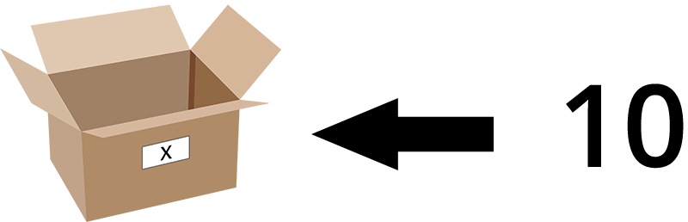

Slide 3

Основные типы переменных Python
int – целые числа
float – числа c плавающей запятой (не целые числа)
bool - True (истина) или False (ложь)
str – текстовый тип данных
complex – комплексное число

Slide 4

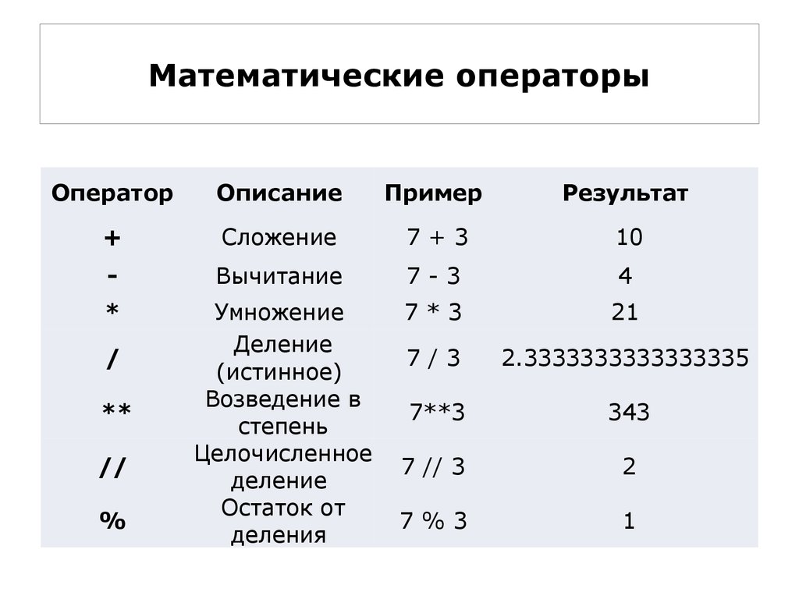
Математические
Операции
Python

Slide 5
Логические операции Python
Простые логические операторы:
=, !=, <, >, <=, >= ,
Операторы для сложных логических выражений:
and, or, not
X | Y | X and Y
0 | 0 | 0
0 | 1 | 0
1 | 0 | 0
1 | 1 | 1
X | Y | X or Y
0 | 0 | 0
0 | 1 | 1
1 | 0 | 1
1 | 1 | 1

Slide 6


ИНСТРУКЦИЯ
УСЛОВИЯ

Slide 7
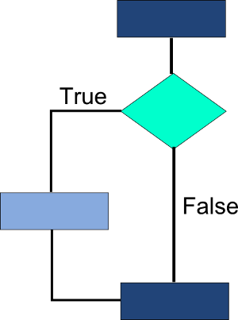
Конструкция IF
Code:
if 1:
print('true’)
print(‘continue’)

Slide 8
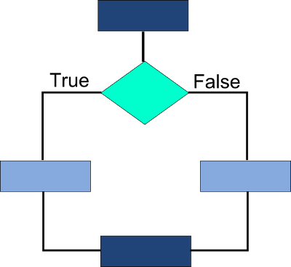
Конструкция IF
Code:
if 1:
print('true’)
else:
print('false')

Slide 9
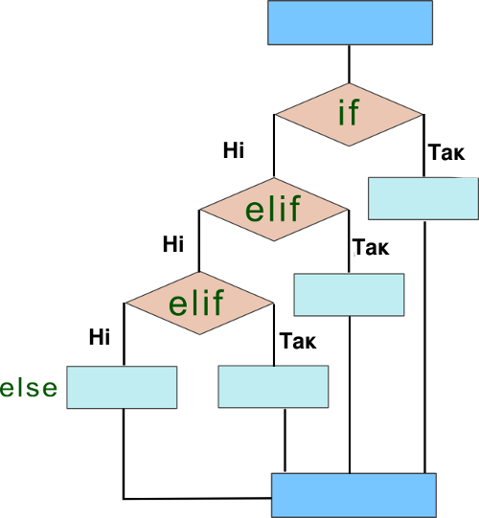
Конструкция if /elif/elif/…/ elif/else
Code:
if 1:
print('true’)
elif 1:
print(’elif_1’)
elif 1:
print(’elif_2’)
elif 1:
print(’elif_3’)
else:
print('false')

Slide 10
IF/ELSE
для присваивания в Python
Code:
if X:
A = Y
else:
A = Z
Code:
A = Y if X else Z

Slide 11


ЦИКЛЫ

Slide 12

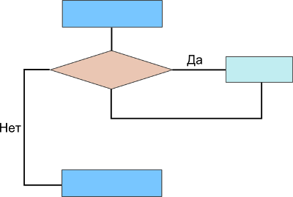
БЛОК СХЕМА ЦИКЛА

Slide 13
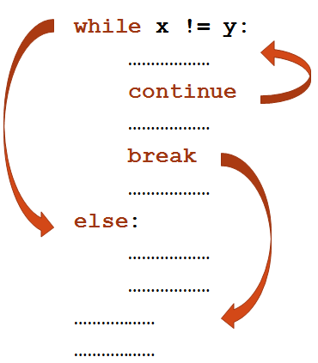
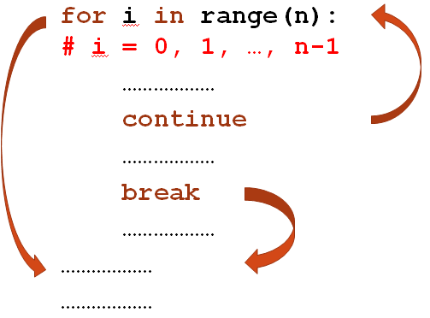
ЦИКЛЫ PYTHON

Slide 14

ДИНАМИЧЕСКАЯ ТИПИЗАЦИЯ ДАННЫХ
ОПЕРАЦИЯ ПРИСВАИВАНИЯ

Slide 15
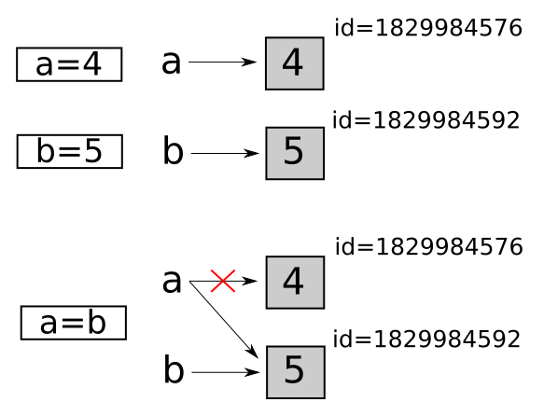
ОПЕРАЦИЯ ПРИСВАИВАНИЯ

Slide 16
ДИНАМИЧЕСКАЯ
ТИПИЗАЦИЯ
temp = 42 (int)
temp = 42+0.2 (float)
temp = ‘some type’ (str)

